Slide 1
PROJET 7 – « IMPLÉMENTEZ UN MODÈLE DE SCORING »
Mars 2024
Soutenance de projet OpenClassrooms

Slide 2
Sommaire
01
02
03
Rappel de la problématique et présentation du jeu de données
Explication de l’approche de modélisation
Présentation du dashboard

Slide 3
01
Problématique

Slide 4
Appliquer un scoring crédit aux client
Contexte : « Prêt à Dépenser» : société
de crédits à la consommation
Objectifs :
Développer un modèle de scoring de la probabilité de défaut de paiement du client (avec pas ou peu d’historique de prêt)
Développer un dashboard interactif pour assurer une transparence sur les décisions d’octroi de crédit

Slide 5
Jeu de données
7 sources de données (relatives aux clients et à la société : précédentes demandes de crédit, balance de crédit, cash, etc.)
Base de données principale :
307 000 clients
121 features : âge, sexe, emploi, logement, revenus, informations
relatives au crédit, etc.
Labels cible : défaut de crédit / pas de défaut de crédit

Slide 6
Feature engineering
Processus:
One hot encoding
Détection des outliers / anomalies
Création de features métier :
Ratio du montant du crédit ramené au revenu
Ratio des annuités ramenées au revenu
Durée du crédit
Pourcentage de temps employé (relatif à l’âge du client)
Imputation des valeurs manquantes
Obtention d’un jeu de données de 244 features

Slide 7
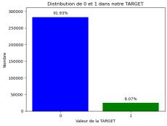
Un jeu de données déséquilibré
91 % des clients réguliers
9 % des clients avec des défauts de paiement
Modèle Naif : classe sans défaut pour tous les cas : accuracy élevée
Surreprésentation de la classe majoritaire dans la
prédiction

Slide 8
Réduire les conséquences de ce déséquilibre
Standardisation des données d’entraînement (StandardScaler)
- Permet une convergence plus rapide
- Évite la dominance des caractéristiques

Slide 9

02
APPROCHE DE MODÉLISATION
You can enter a subtitle here if you need it

Slide 10
Quel scoring adapté au problème métier ?
Problématique :
Les clients à risque font perdre de l’argent à la société
La société ne doit pas se priver des potentiels clients qui ne présentent pas de risque
►► Optimum à déterminer
Postulats :
Les clients non identifiés comme étant à risque engendrent des coûts significatifs pour l'entreprise, notamment en termes de frais de recouvrement et de montants non recouvrés.
D'autre part, identifier à tort des clients peu risqués comme étant à risque entraîne une perte potentielle de chiffre d'affaires pour la société, représentée par les coûts d'opportunité associés.

Slide 11
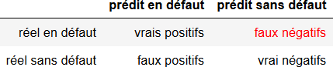
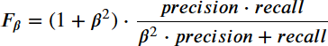
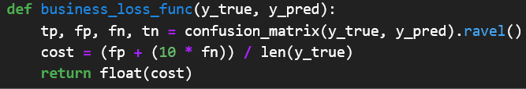
Fonction de scoring
Transposition du problème
Limiter le nombre de faux négatifs
Limiter dans une moindre mesure le nombre de faux positifs
Équilibre à trouver entre Précision et Recall
Précision = TP /(TP + FP)
Recall = TP / (TP+FN)
F Beta Score : permet d’identifier un compromis entre les 2 métriques
Beta : importance relative du recall par rapport à la précision
Hypothèses de dépense de recouvrement vs coût d’opportunité aboutissent à Beta = 2,75
F beta score compris entre 0 et 1 : 1 étant le classifieur parfait

Slide 12
DummyClassifier
Classifieur dit "naïf" dans le sens où il ne tient pas compte des données d'entrée pour faire des prédictions. Il est souvent utilisé comme point de référence pour comparer les performances d'un modèle réel par rapport à un modèle qui prédit de manière simple.
Hyperparamètres:
most_frequent : Prédit la target la plus fréquente dans les données d'entraînement
prior : Fait des prédictions en respectant la distribution de notre target
uniform : Chaque classe (0 ou 1) a une probabilité égale d'être prédite
stratified : Prédit un échantillon de manière probabiliste (probabilité des classes)
Constant : La classe à prédire est fournie par l'utilisateur

Slide 13
Regression Logistique
Classifieur linéaire utilisant une fonction logistique (ou fonction sigmoïde) pour serrer les prédictions dans un intervalle compris entre 0 et 1. Si cette probabilité est supérieure à un certain seuil, l’échantillon est classé dans la classe positive, sinon il est classé dans la classe négative.
Hyperparamètres :
1) C : Régularisation L2 (Ridge)
2) Seuil

Slide 14
LightBGM
Classifieur non-linéaire utilisant des arbres de décision. Il se sert d’une approche basée sur les feuilles plutôt que sur la profondeur pour faire croître ses arbres. Cette technique lui permet d’être plus rapide et de consommer moins de mémoire comparé à d’autres modèles utilisant des arbres de décision tels que XGBoost par exemple.
Hyperparamètres :
1) learning_rate : Contribution de chaque arbre
2) num_leaves : Nombre maximum de feuilles
3) n_estimators : Nombre d’arbres à entraîner
4) Seuil

Slide 15
Entrainement des modèles
Standardisation des données d’entraînement (StandardScaler)
- Permet une convergence plus rapide
- Évite la dominance des caractéristiques
Imputation des NaN (stratégie : Moyenne)
- Ne s’applique pas pour le LightGBM
Traitement du déséquilibre des classes (class_weights)
- Donne un côut plus grand pour la classe minoritaire (92% de 0 et 8% de 1)
Cross-Validation (StratifiedKfold | Nb_folds = 5)
- Permet d’avoir des folds avec une distribution similaire au dataset complet

Slide 16
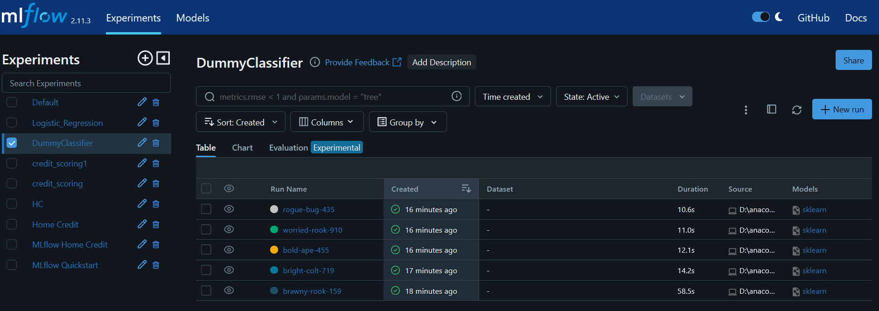
Visualisation du tracking via MLFlow

Slide 17
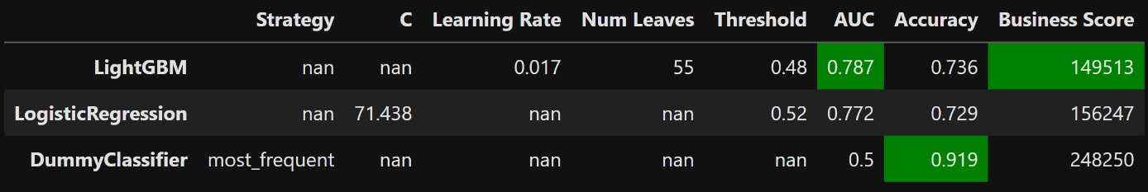
Synthèse des résultats
Le modèle LightGBM est à privilégier pour la production
Num Leaves = 55 | Learning rate = 0.017 | Threshold = 0.48

Slide 18
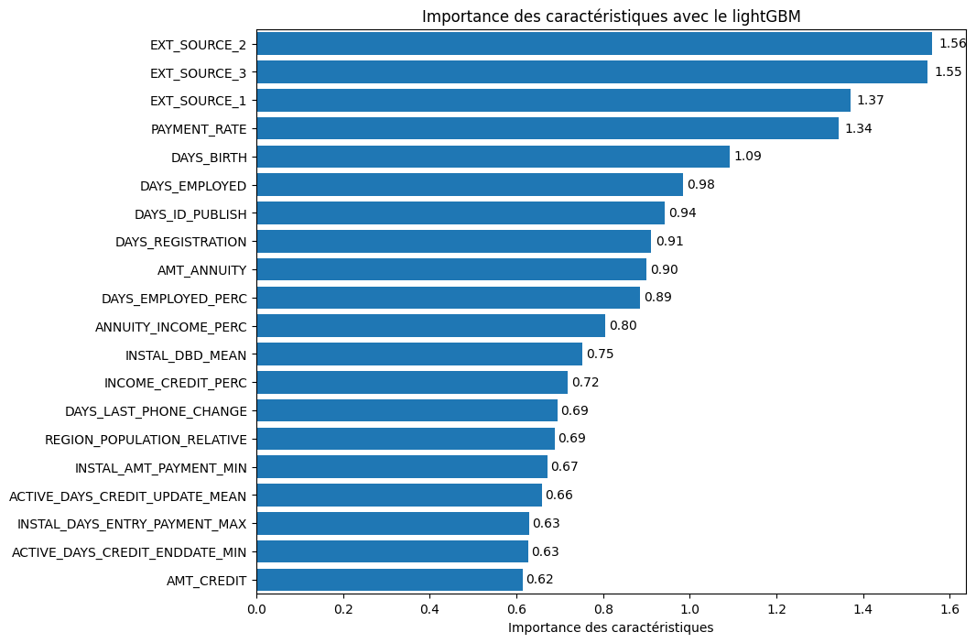
Data Leakage
Aucune feature n’est anormalement élevée par rapport aux autres
Pas de problème de
data leakage

Slide 19
Synthèse des résultats
Le modèle LightGBM est à privilégier pour la production
Num Leaves = 55 | Learning rate = 0.017 | Threshold = 0.48

Slide 20
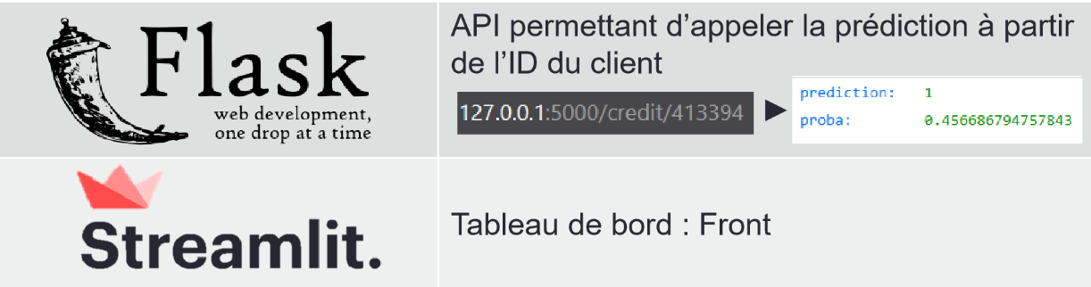
Dashboard

Slide 21
Présentation Dashboard
http://ec2-35-181-155-27.eu-west-3.compute.amazonaws.com:8501/

